Slide 1
قسم المواد العربية
الصف الأول الإعدادى

Slide 2
الوحدة الثانية
رحلة على كوكب الأرض
3- فصول السنة
2- الليل والنهار
1- شكل الأرض وأبعادها

Slide 3
الدرس الأول
1- شكل الأرض وأبعادها

Slide 4
أهداف الدرس
يستنتج شكل الأرض وأبعادها .
يتعرف أهمية خطوط الطول ودوائر العرض .
يحدد دوائر العرض الرئيسية .
قدر عظمة الله سبحانه وتعالى فى خلق الكرة الأرضية .

Slide 5
عندما نسير على الأرض فإنها تبدو منبسطة ولا يظهر فيها أى انحناء
لأننا لا نرى إلا مساحة صغيرة جدا من سطح الأرض

Slide 6
لكن الحقيقة أن الأرض سطحها منحن وتشبه الكرة تقريبا فى شكلها

Slide 7
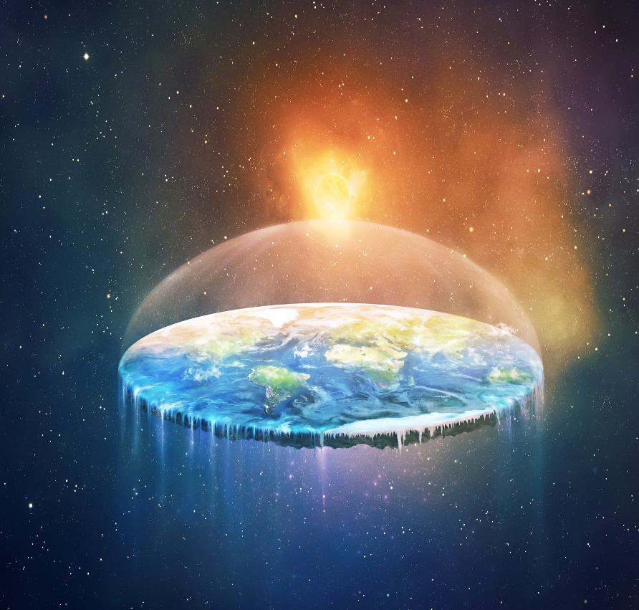
الأرض مسطحة :
1- تسقط أشعة الشمس على الأرض بشكل عمودى
مما أدى إلى ذلك عدم تنوع المناخ , والكائنات الحية وبالتالى عدم تنوع البيئات
2- تسقط أشعة الشمس على كل سطح الأرض فى وقت واحد

Slide 8
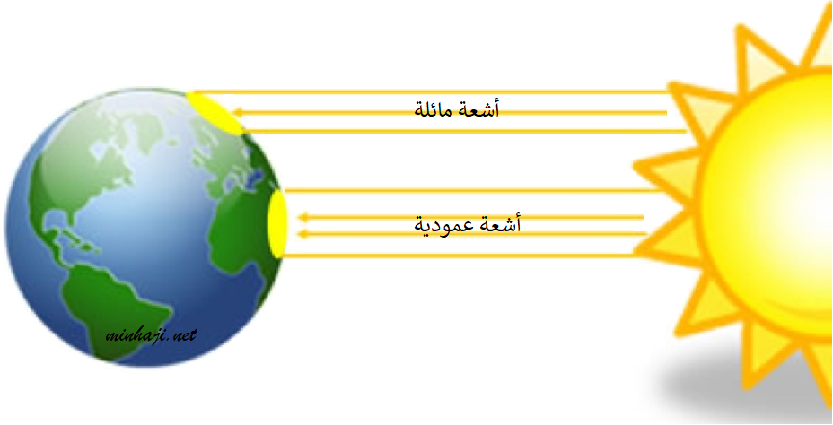
الشكل الكروى للأرض :
1- تسقط أشعة الشمس على أجزاء ولا تسقط على أجزاء منها .
مما أدى إلى تنوع المناخ وبالتالى تنوع النبات والكائنات الحية وهذا التنوع من نعم الله
2- اختلاف زاوية سقوط أشعة الشمس على سطح الأرض من مكان لأخر

Slide 9
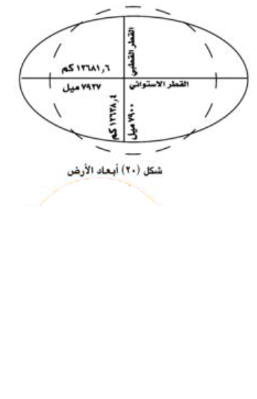
ثانيا : أبعاد الأرض :
القطر الاستوائى أطول من القطر القطبى
أى أن أبعاد الأرض عن مركزها ليست متساوية

Slide 10
مما أدى إلى :
2- منبعجة قليلا عند دائرة الاستواء ومفلطحة عند القطبين
1- أصبحت الأرض غير كاملة الاستدارة

Slide 11
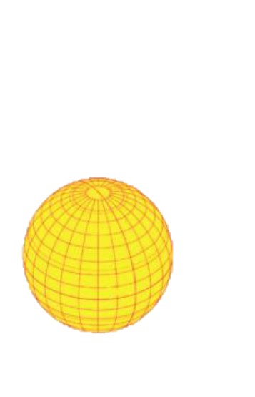
ثالثا : خطوط الطول :
نتيجة لاتساع كوكب الأرض قام العلماء برسم خطوط وهمية طولية وعرضية على مجسم الكرة الأرضية
حتى تسهل دراسة سطح الأرض
تقاطع خطوط الطول ودوائر العرض على الكرة الأرضية

Slide 12
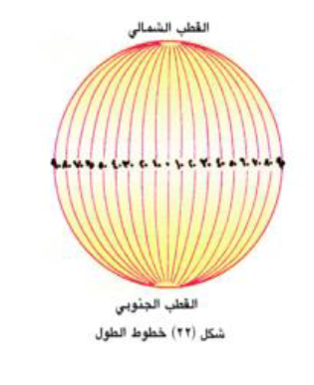
مفهوم خطوط الطول
أنصاف دوائر تبدأ من القطب الشمالى وتنتهى عند القطب الجنوبى .

Slide 13
عددها :
360 خطا
و180 خط طول غرب خط جرينتش
تنقسم خطوط الطول إلى 180 خط طول شرق خط جرينتش
تبدأ بخط الطول الرئيسى – خط جرينتش ودرجته صفر -

Slide 14
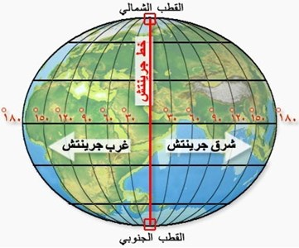
تسمية خط جرينتش بهذا الإسم :
سمى بهذا الإسم نسبة إلى بلدة جرينتش جنوب لندن التى عقد بها المؤتمر الجغرافى عام 1884م لتحديد خط الطول الرئيسى .

Slide 15
أهمية خطوط الطول :
تحديد الزمن فروق التوقيت بين الأماكن على سطح الأرض
1- تفيد فى تحديد الموقع على سطح الأرض شرقا وغربا

Slide 16
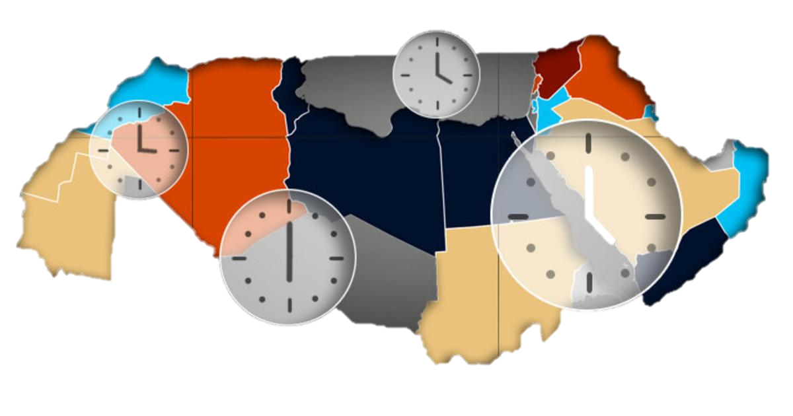
1- يتفق التوقيت فى المدن التى تقع على خط طول واحد مثل : مدينتى القاهرة والخرطوم التى تقع على خط 30 شرقا تقريبا
2- يختلف التوقيت فى المدن التى تقع على خطوط مختلفة مثل مدينتى القاهرة وتونس

Slide 17
اختلاف التوقيت على سطح الأرض من مكان لأخر :
ذلك الدوران الذى ينتج عنه أن الأماكن الواقعة شرق خط جرينتش تشرق عليها الشمس قبل الأماكن التى تقع غربه
بسبب دوران الأرض حول نفسها من الغرب إلى الشرق

Slide 18
كيفية حساب فرق التوقيت :
1- تعيين عدد خطوط الطول بين الموقعيين على أن يكون زمن أحدهما معلوما
2- ضرب عدد خطوط الطول بينها فى 4 دقائق

Slide 19
1- تعيين عدد خطوط الطول بين الموقعيين على أن يكون زمن أحدهما معلوما
2- ضرب عدد خطوط الطول بينها فى 4 دقائق

Slide 20
3- يضاف ناتج الوقت بين الموقعين إلى زمن الموقع المعروف إذا كان شرق الموقع المراد تحديد زمنه
يطرح ناتج الوقت بين الموقعين إلى زمن الموقع المعروف إذا كان غرب الموقع المراد تحديد زمنه

Slide 21
يبلغ الفرق بين كل خط طول وأخر 4 دقائق
يضاف الفرق فى التوقيت عندما تتجه شرقا ويطح عندما تتجه غربا

Slide 22
مثال :
اذا كانت الساعة 9 صباحا فى مدينة لندن التى تقع على خط جرينتش فكم تكون الساعة فى الإسكندرية الواقعة على خط طول 30 شرقا ؟

Slide 23
الحل
الفرق بين خطوط الطول بين المدينتين = 30- 0=30 خط طول
ولما كانت الإسكندرية تقع شرق مدينة لندن فإننا نضيف هذا الفرق فتكون الساعة 9+ 2 =11صباحا
الفرق بين المدينتين = 30* 4 دقائق = 120 دقيقة = 2 ساعة

Slide 24
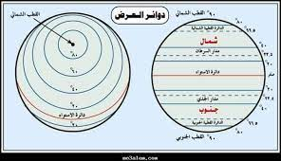
2- دوائر العرض :
مفهوم دوائر العرض
هى دوائر وهمية أفقية متوازية وغير متساوية تحيط بالكرة الأرضية .

Slide 25
90°شمالا
الدائرة القطبية الشمالية
66,5°شمالا
مدار السرطان
23,5°شمالا
دائرة الاستواء
صفر
مدار الجدى
23,5°جنوبا
الدائرة القطبية الجنوبية
66,5°جنوبا
90°جنوبا

Slide 26
عددها :
تنقسم إلى 90 دائرة شمال دائرة الاستواء
و90 دائرة جنوب دائرة الاستواء

Slide 27
خصائصها :
1- غير متساوية الحجم فأكبرها دائرة ةالاستواء ودرجتها صفر
2- وتأخذ بقية الدوائر فى الصغر كلما بعدنا عن دائرة الاستواء شمالا وجنوبا حتى تصبح نقطة فى القطبين

Slide 28
دوائر العرض الرئيسية :
1- نقطة القطب الشمالى
درجتها 66,5 شمال دائرة الاستواء
2- الدائرة القطبية الشمالية
درجتها 90 شمال دائرو الاستواء

Slide 29
3- مدار السرطان
درجتها صفر وتقسم الكرة الأضية إلى قسمين متساويين شمالا وجنوبا
- دائرة الاستواء3
درجته 23,5 شمال دائرة الاستواء

Slide 30
4- مدار الجدى
درجتها 66,5 جنوب دائرة الاستواء
5- الدائرة القطبية الجنوبية
درجته 23,5 جنوب دائرة الاستواء

Slide 31
6- نقطة القطب الجنوبى
درجتها 90 جنوب دائرة الاستواء

Slide 32
أهمية دوائر العرض :
1- تقسيم الأرض إلى مناطق حرارية والتعرف على أحوال المناخ من حيث درجة الحرارة والرياح والأمطار
3- تحديد موضع الإنسان على سطح الأرض شمالا وجنوبا
2- تحديد مواقع المدن والبلدان بالاشتراك مع خطوط الطول

